Slide 1

Ядерное приборостроение – актуальные направления развития
Чебышов С.Б., Черкашин И.И., Смородинов Н.В., Гордеев А.С.
АО «СНИИП»
СНИИП, Москва, 2022 г.

Slide 2

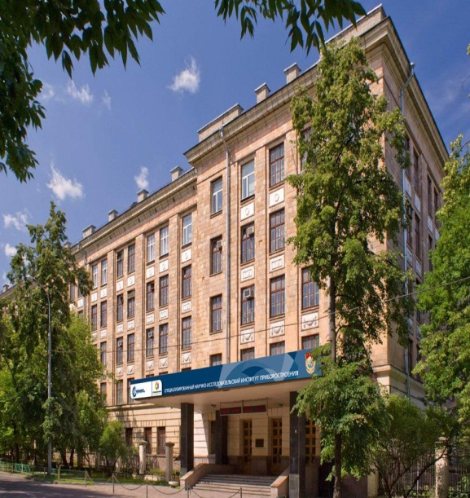
СНИИП был организован в 1952 году по предложению И.В. Курчатова. Институт стал основоположником теоретического и практического развития направления прикладной физики, получившего в последствии укоренившийся и в мировой практике термин «ядерное приборостроение». В процессе своей деятельности в период 60-80-х годов прошлого века были заложены основы теории измерения ионизирующего излучения, дозиметрии, радиометрических и спектрометрических излучения. Фундаментальное значение для ядерного приборостроения имели работы ученых Курчатовского института, Института биофизики, МИФИ, ВНИИМ им. Менделеева и др. В настоящее время можно сказать, что ядерное приборостроение продолжает развиваться, конечно фундаментальные принципы измерения, определяемые прежде статистической природой ионизирующего излучения, особенностями, присущими различным видам излучения остаются неизменными, что дает некоторым специалистам утверждать, что ничего принципиально нового создать в этом направлении уже невозможно, считаю такое утверждение в корне не верным. У ядерного приборостроения огромный потенциал развития и свидетельство тому наша конференция с большим разнообразием тем докладов.
СНИИП – 70 лет
2

Slide 3
Отличительные особенности создания аппаратуры ядерного приборостроения
Широкий диапазон измерений, достигающий 16-17 десятичных порядков;
Высокая точность измерения, в том числе в условиях малой статистики и ВВФ, включая фоновые излучения;
стабильность измерительных характеристик приборов на длительном периоде эксплуатации;
Оптимизация времени и формы представления измерительной информации с учетом характера конкретного типа объекта контроля.
Метрологическое обеспечение, требующее в некоторых случаях создания уникальных физических установок
Необходимость обеспечения устойчивости и стойкость к внешним воздействиям, также в некоторых случаях уникальных, распространяющихся только на аппаратуру данного класса.
Высокая надежность
Начиная с 1960-х годов при разработке новых приборов и комплексов была реализована эффективная практика: первым этапом были научно-исследовательской работы по совершенствованию или разработке новых методик измерений радиационных параметров, уточнению диапазонов регистрируемых величин, а уже после этого - выбор элементной базы, структурного построения аппаратурных средств. Ключевым условием было повышение надежности аппаратуры, увеличение ресурса и качественное улучшение показателей назначения.
3

Slide 4

Ядерное приборостроение
Системы контроля и управления реакторными установками
Системы технологического контроля
Системы радиационного контроля
Радиометры и радиометрические установки
Дозиметры и дозиметрические системы
Спектрометры и спектрометрические комплексы
Газоразрядные детекторы, ионизационные камеры
Сцинтилляционные детекторы
Детекторы для ИД: ТЛД, FNTD, OSL
Полупроводниковые детекторы
4

Slide 5
Основные группы измерительных задач ядерного приборостроения, реализуемые на ОИАЭ.
 | Измерительные функции |  | Методы измерений |  |  | Типы объектов
 |  |  | R | D | S | Горно-рудные | Ядерно-химические | Фабрикация ядерного топлива | АЭС
1 | Измерение характеристик фотонного излучения |  | + | + | + | + | + | + | +
2 | Нейтронные измерения |  | + | + | + | + | + | + | +
3 | Загрязнённость поверхности | α β | + | - | - | + | + + | + | + +
4 | ОА р/а аэрозолей | α - активные β - активные | + | - | + | + | + + | + | +
5 | ОА йода –131 |  | + | - | + | - | + | - | +
6 | ОА инертных р/а газов |  | + | - | + | - | + | - | +
7 | ОА трития |  | + | - | - | + | + | -
8 | ОА р/а жидких сред |  | + | - | + |  | + | + | +
9 | ОА радона |  | + | - | - | + | +
10 | Контроль за перемещением р/а и ядерных материалов, паспортизация РАО |  | + | + | + | + | + | + | +
11 | Идентификация р/н состава в контролируемой среде/ пробе |  | + | - | + | + | + | + | +
12 | Специальные технологические задачи, в т.ч. САС СЦР |  | + | + | + | - | + | + | +
5

Slide 6
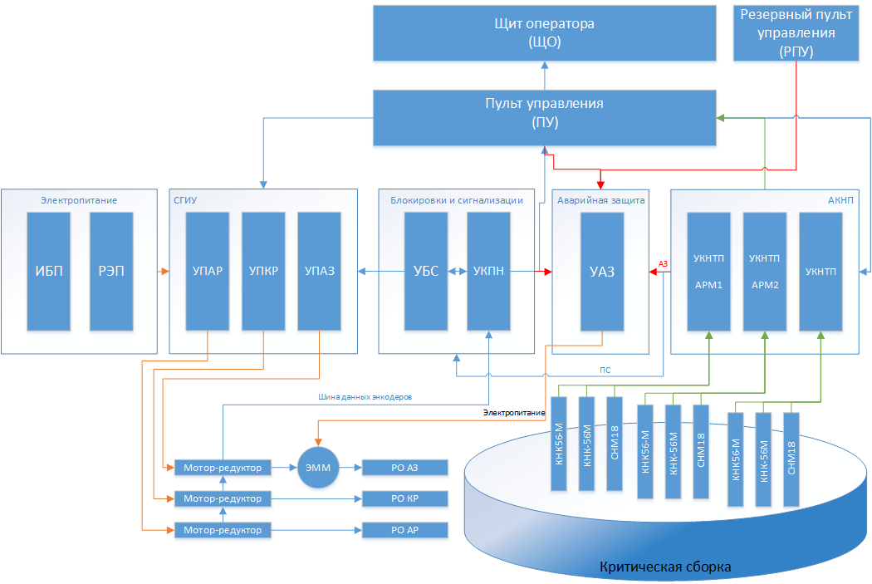
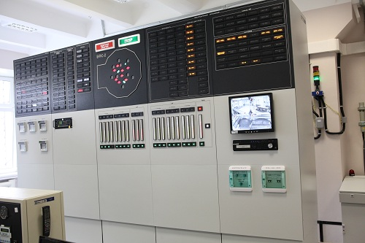
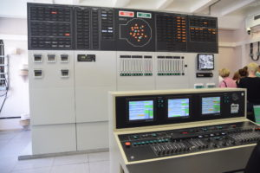
АСУЗ БФС-1 и БФС-2 АО «ГНЦ РФ-ФЭИ им. А.И. Лейпунского»
Изображения взяты из открытых источников
6

Slide 7
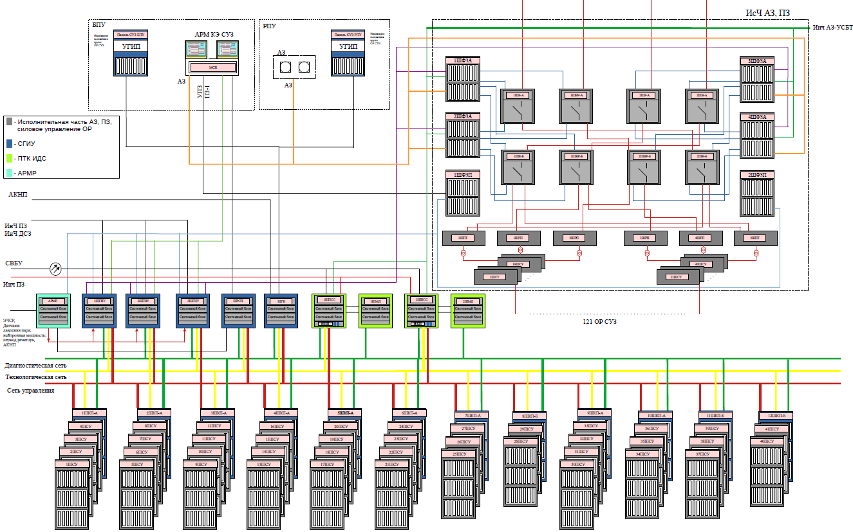
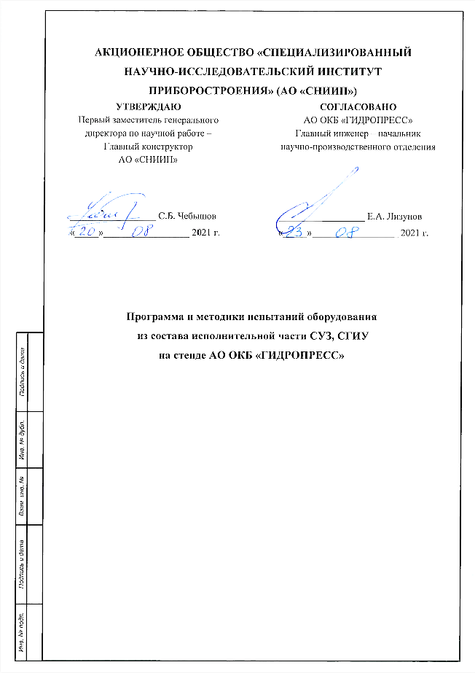
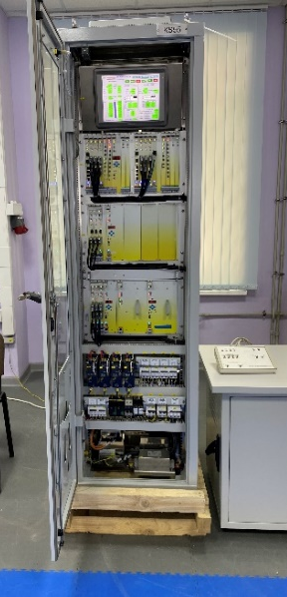


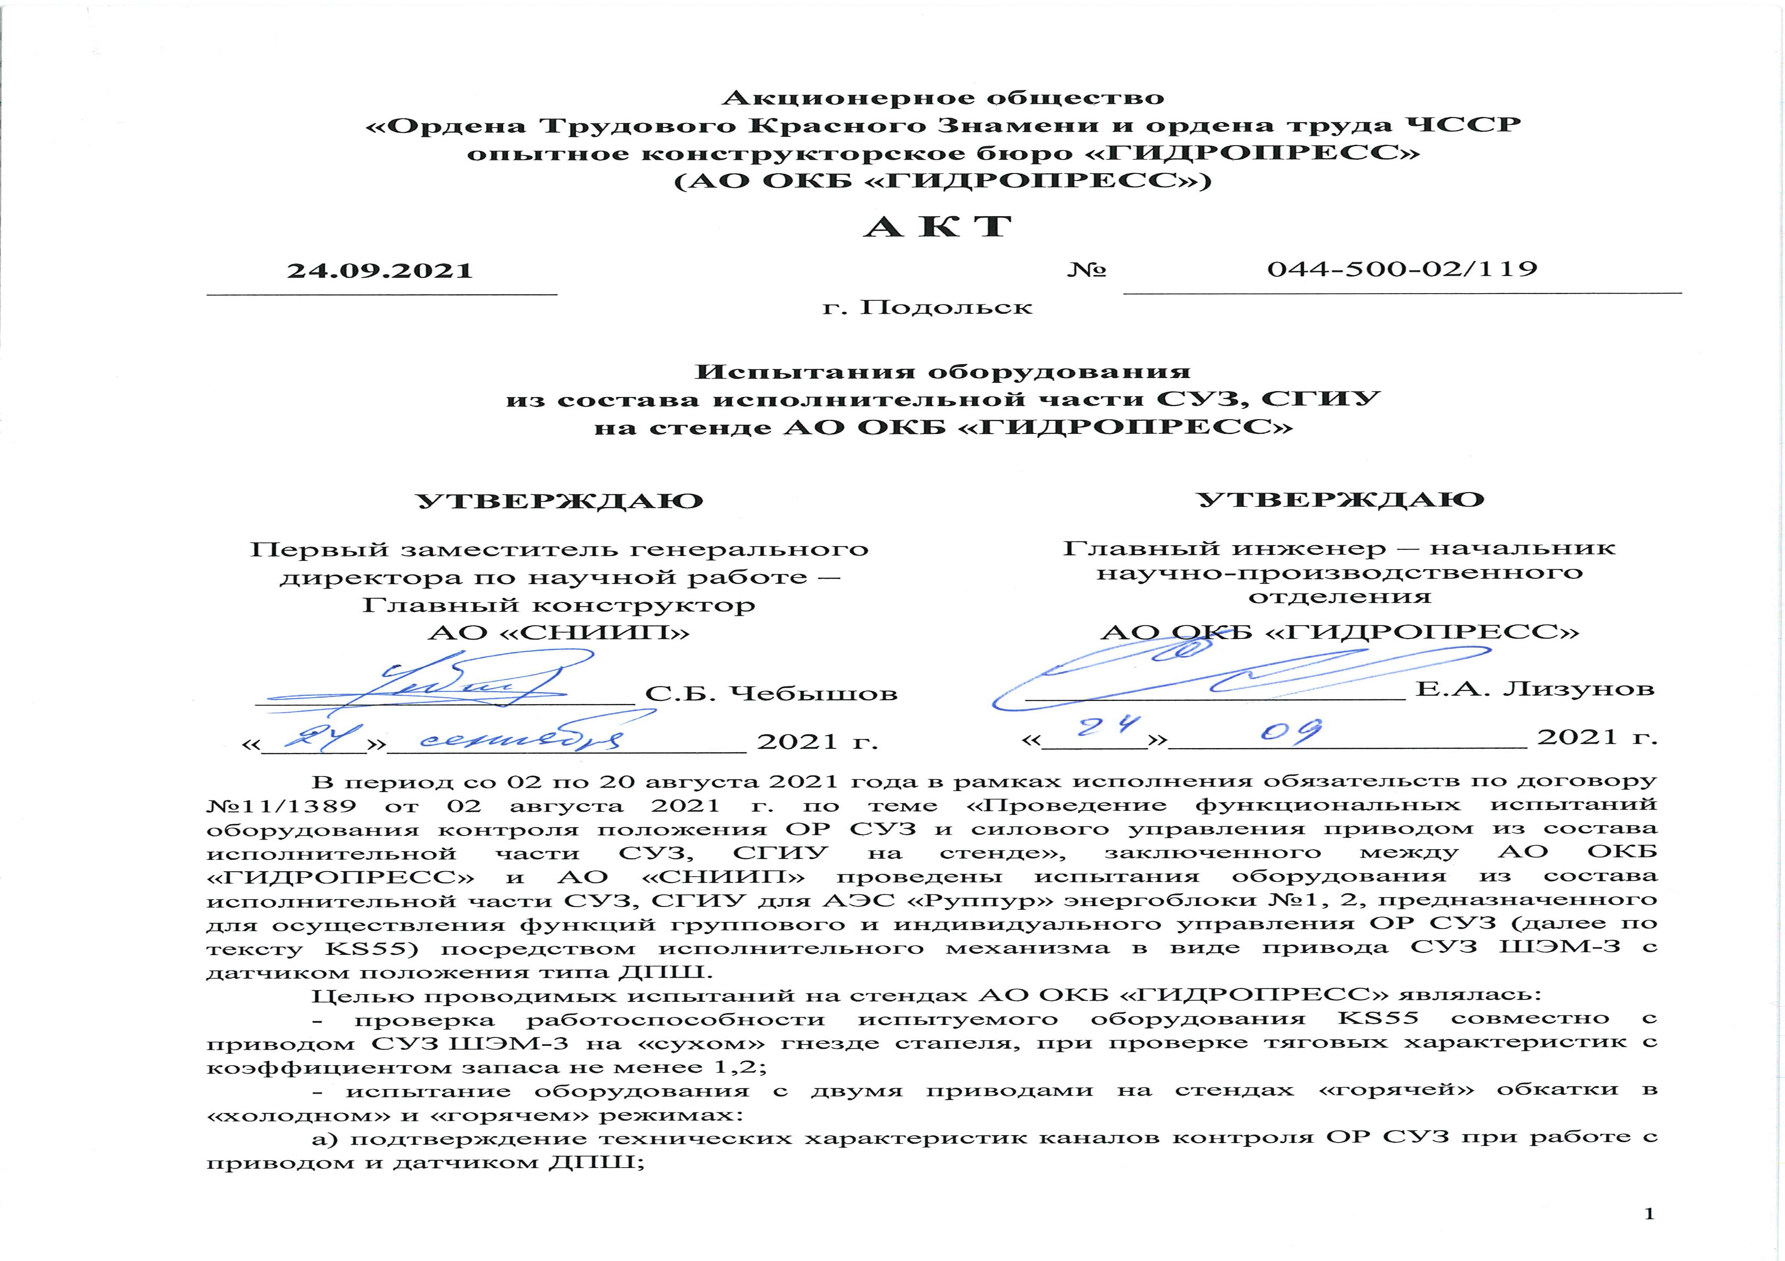
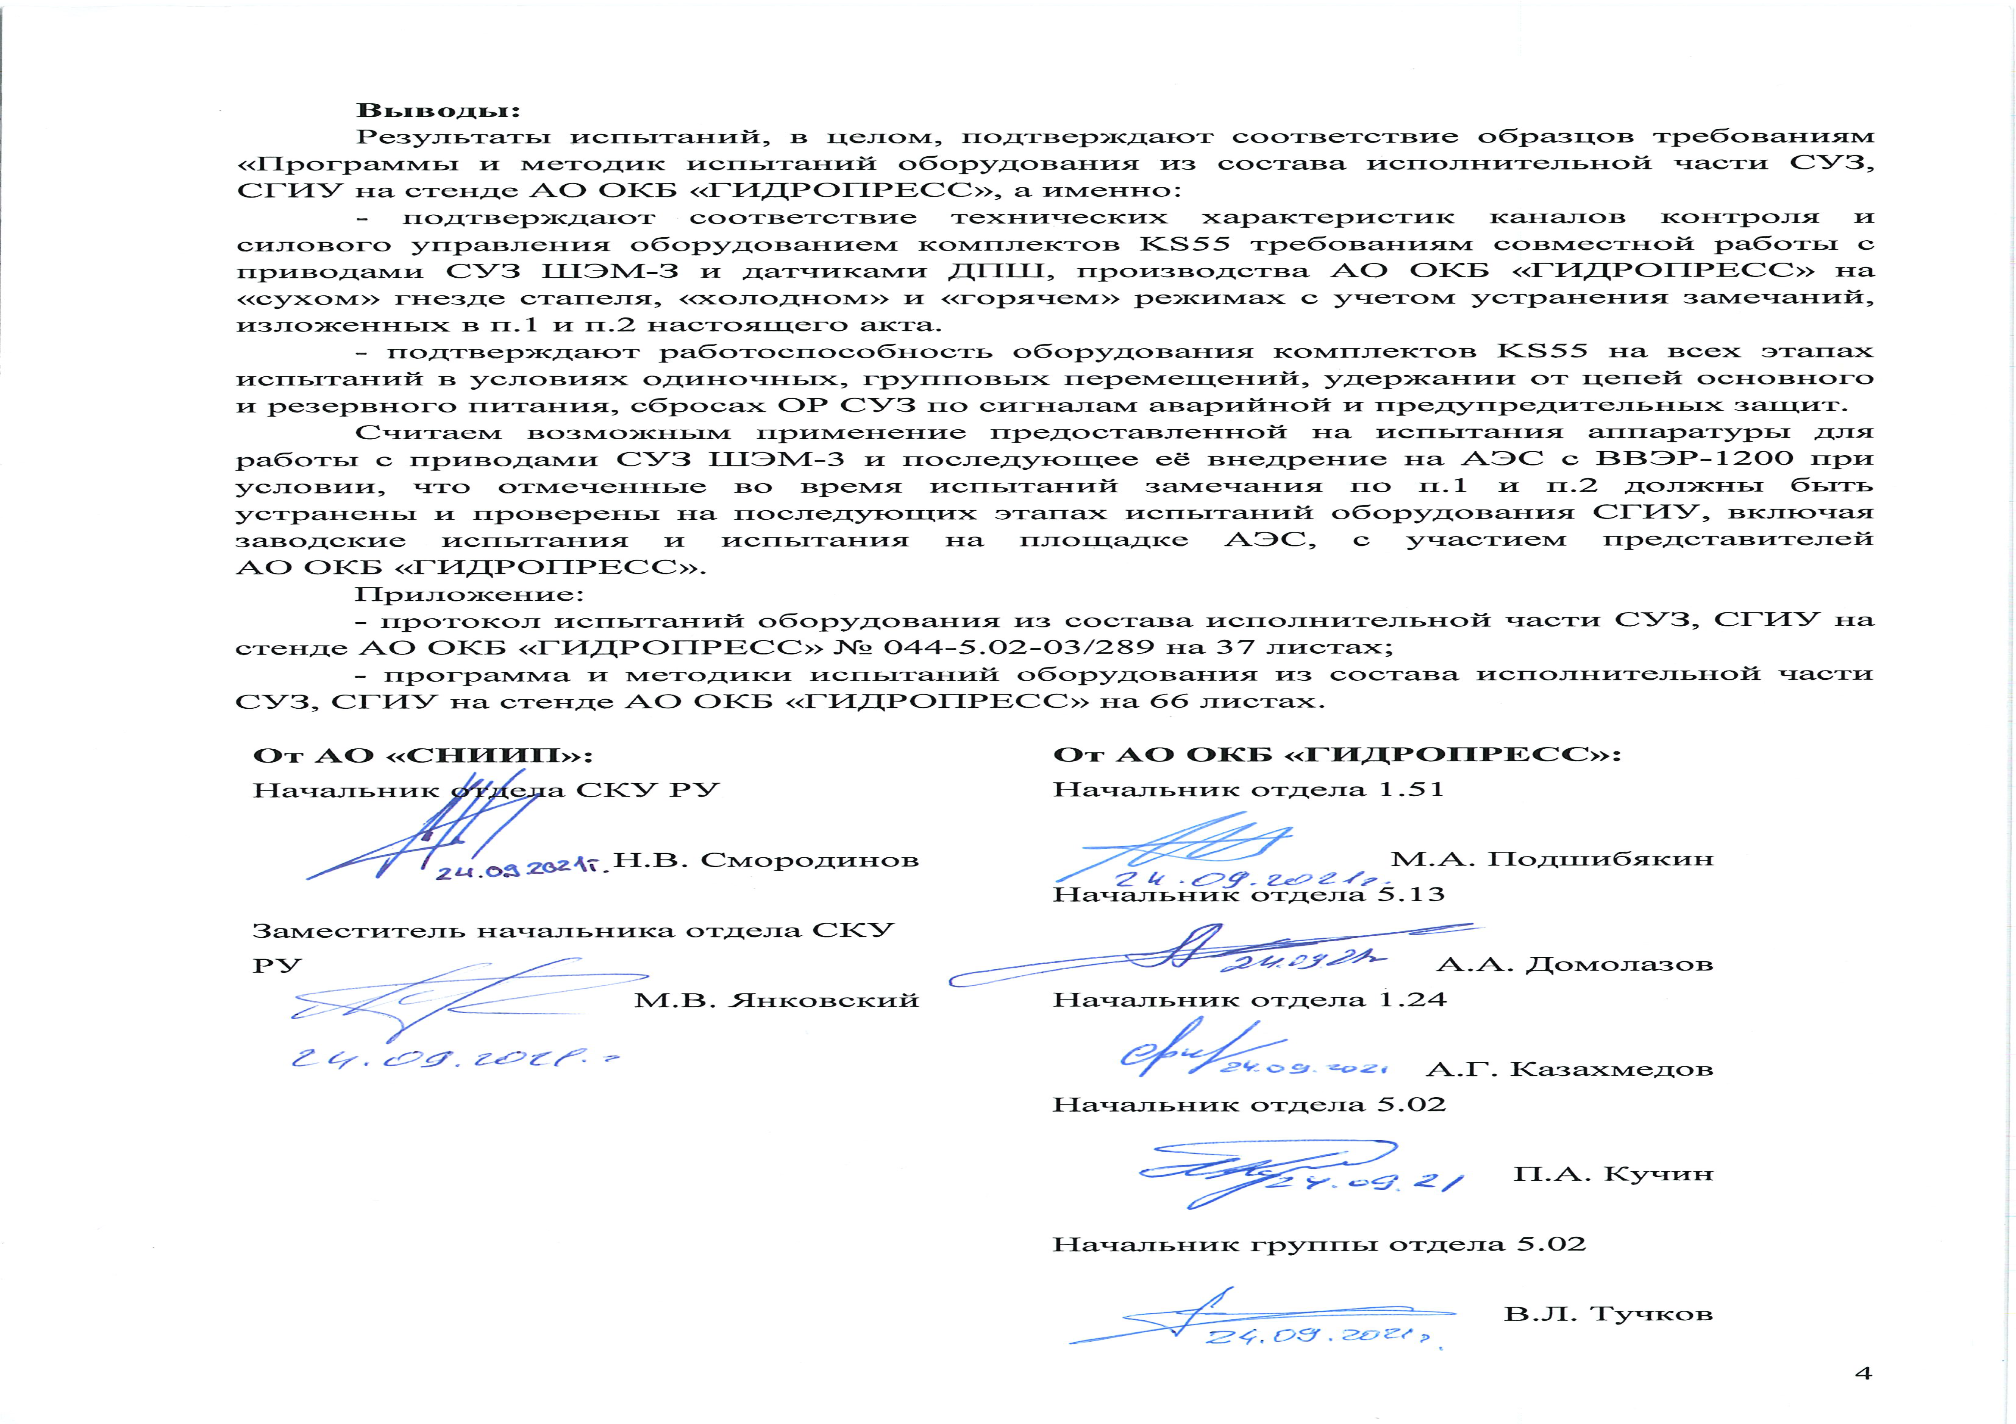

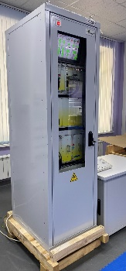

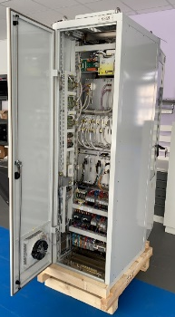
Исполнительная часть СУЗ, СГИУ АЭС Руппур
7

Slide 8
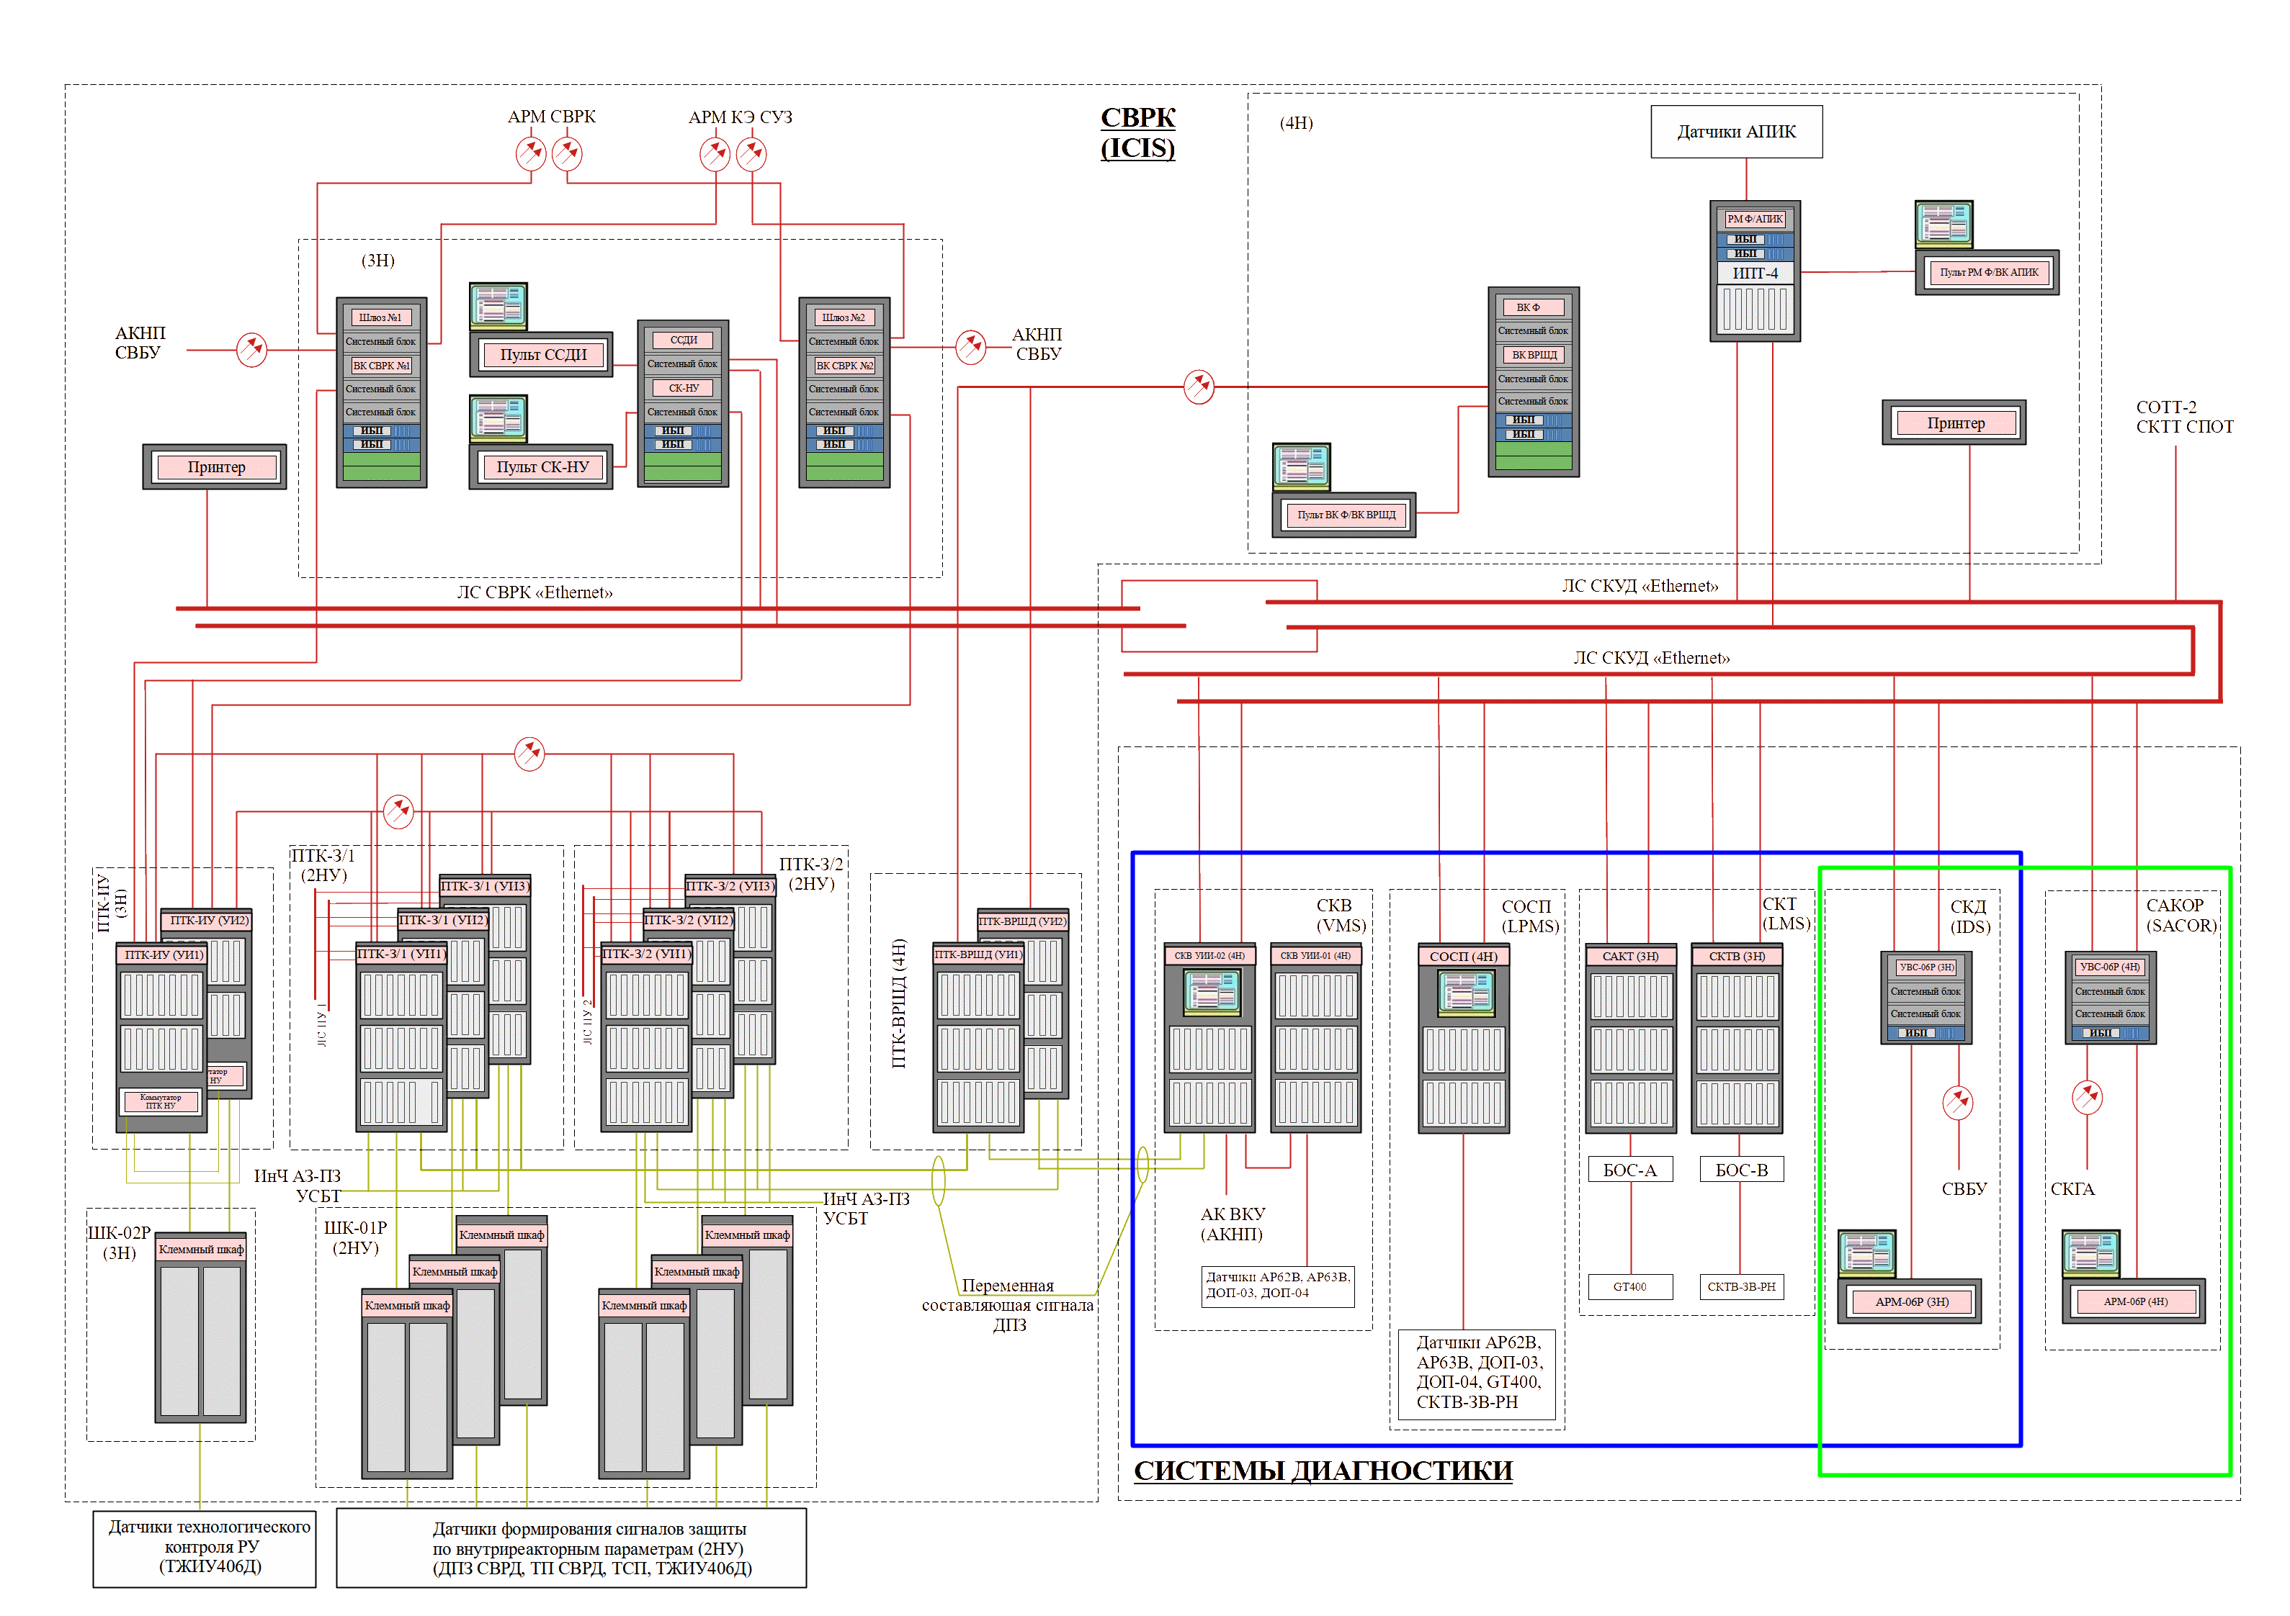
Система контроля управления и диагностики (СКУД) реакторной установки для АЭС «Руппур», «Аккую», «Эль-Дабаа», ТАЭС, САЭС
8

Slide 9
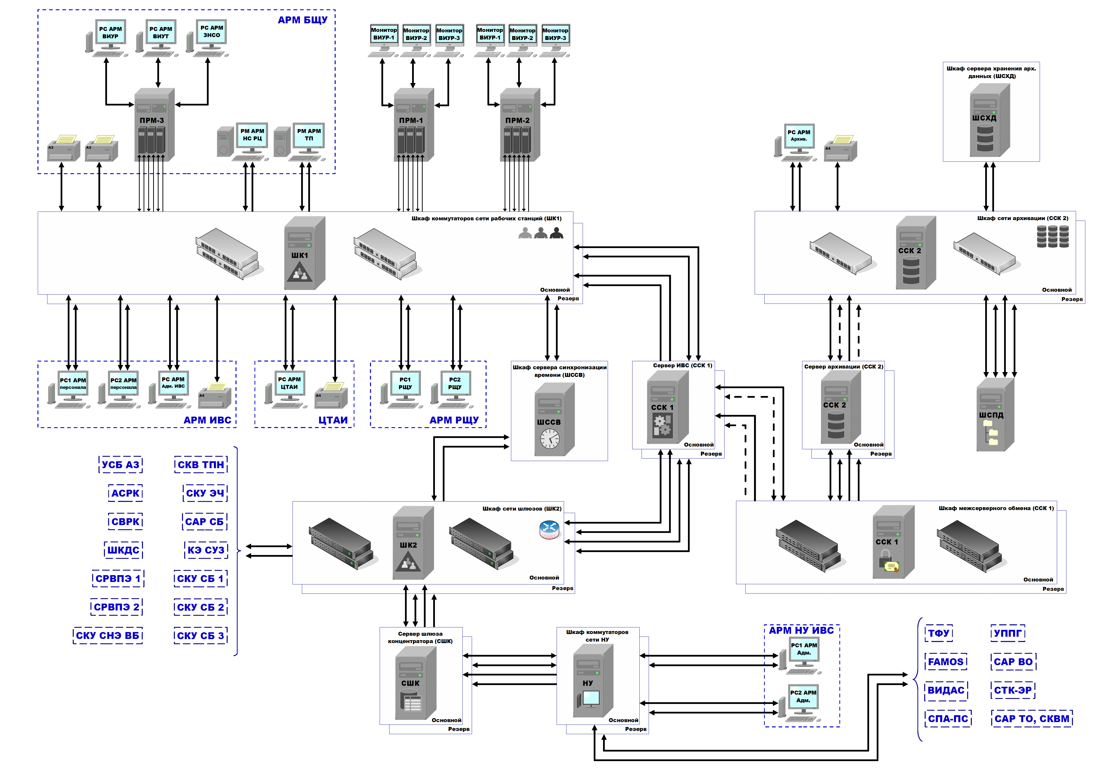
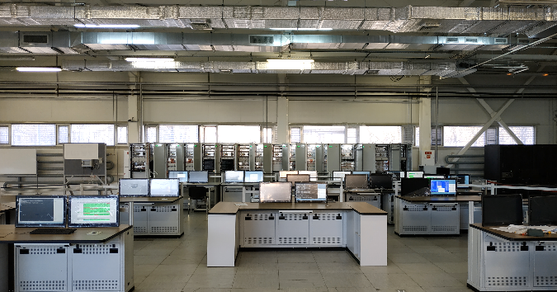
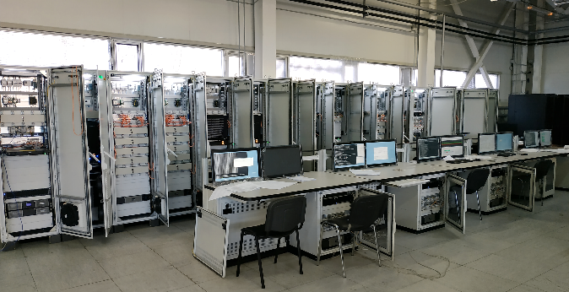
Оборудование информационно-вычислительной системы /
системы представления параметров безопасности Калининской АЭС э/б 1
9

Slide 10
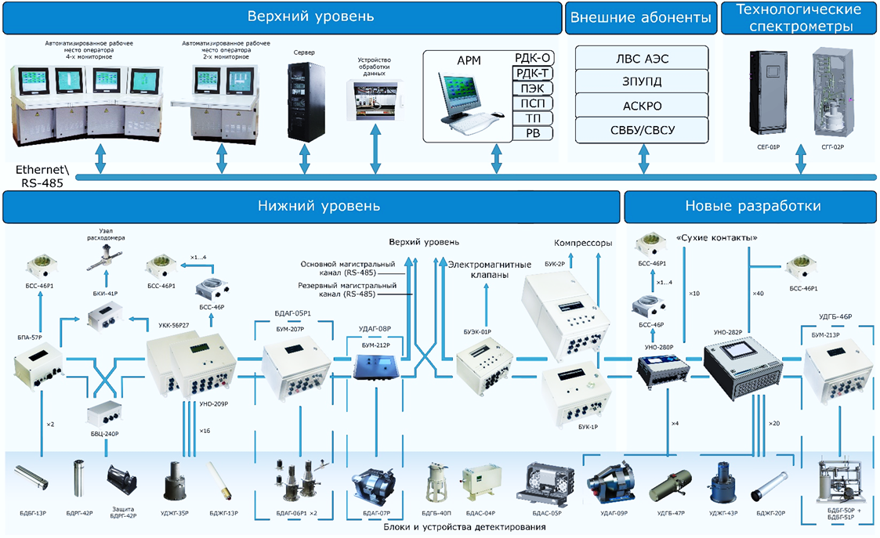
Автоматизированная система радиационного контроля (АСРК)
Назначение АСРК:
АСРК предназначена для сбора, обработки, регистрации и представления информации о параметрах радиационной безопасности АЭС в различных режимах работы, включая нормальную эксплуатацию и аварийные условия
Состав системы:
Нижний уровень АСРК:
блоки и устройства детектирования,
радиометры, спектрометры, установки
(стенды) радиационного контроля,
исполнительные механизмы, оборудование
пробоотбора и пробоподготовки,
вспомогательное оборудование
нерадиационных параметров.
верхний уровень АСРК:
стойка сбора данных/шлюз (ССД), сервер базы
данных (СБД), автоматизированные
рабочие места (АРМ)
Функции АСРК:
Радиационный технологический контроль (РТК)
Радиационный контроль помещений (РКП)
Контроль радиоактивных загрязнений (РКЗ)
Периодический и эпизодический контроль (ПЭК) / оперативный дозиметрический контроль
Контроль нерадиационных параметров
10

Slide 11
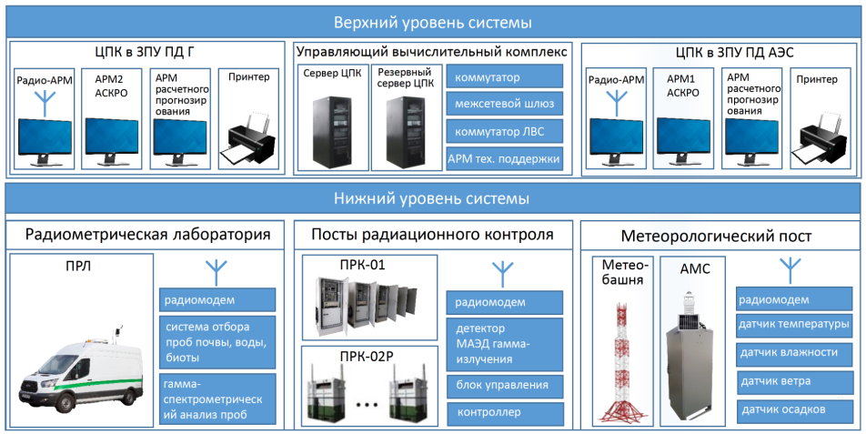
Автоматизированная система контроля радиационной обстановки (АСКРО)
Назначение АСКРО:
АСКРО предназначена для обеспечения непрерывного контроля и мониторинга радиационного фона окружающей среды в санитарно-защитной зоне и зоне наблюдения на АЭС и ОИАЭ.
Состав системы:
посты радиационного контроля:
ПРК-02Р, ПРК-03Р, ПРК-04Р, ПРК-05Р
передвижные радиометрические лаборатории (ПРЛ): автомобиль, лодка
автоматизированные метеорологические станции (АМС)
верхний уровень АСКРО:
стойка сбора данных (ССД), сервер базы
данных (СБД), автоматизированное
рабочее место оператора и прогнозирования
(АРМ), модуль радиосвязи (МРС)
Функции АСКРО:
непрерывное измерение МАЭД фотонного излучения, метеорологических параметров атмосферы в СЗЗ и ЗН
периодический отбор проб и радиологический контроль местности
диагностирование и информирование о состоянии оборудования ПРК, ПРЛ, АМС
обеспечение расчетного прогнозирования и подготовка отчетов
11

Slide 12
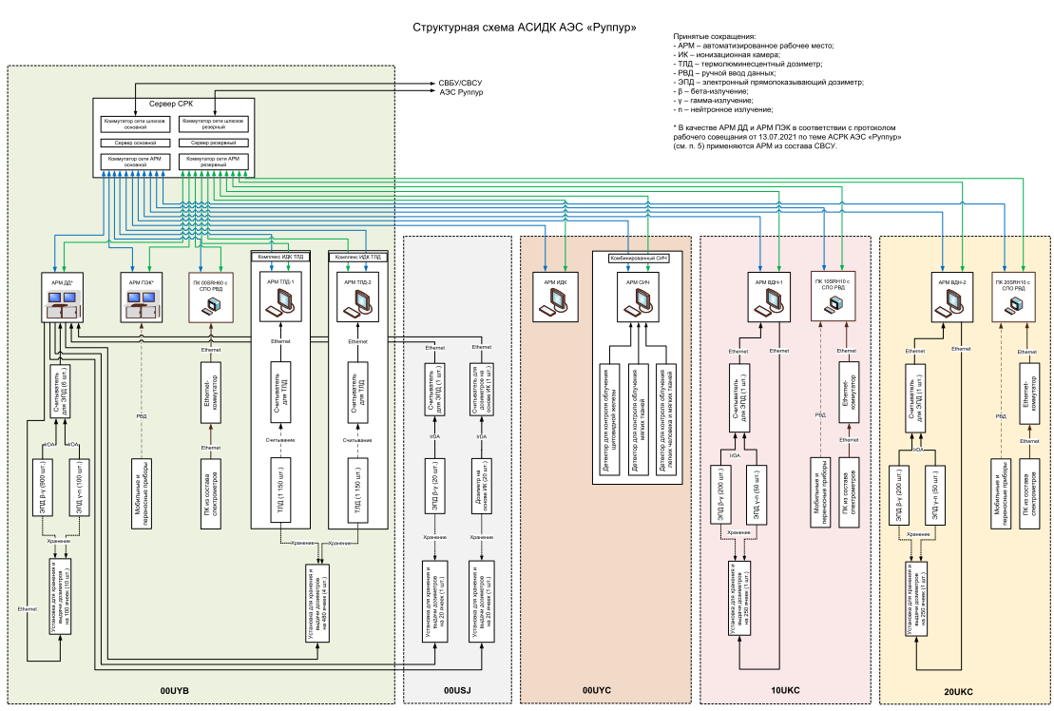
Автоматизированная система индивидуального дозиметрического контроля
(АСИДК)
Назначение АСИДК:
АСРК предназначена для контроля, учета и планирования дозы внешнего и внутреннего облучения персонала и прикомандированных лиц посредством ИДК с использованием индивидуальных дозиметров и СИЧ
Состав системы:
Нижний уровень АСИДК:
  система термолюминесцентная дозиметрическая (СТЛД);
  дозиметры электронные
  прямопоказывающие (ЭПД);
  спектрометр излучения человека (СИЧ);
Верхний уровень АСИДК:
  сервер базы данных (СБД);
  автоматизированные рабочие места (АРМ).
Функции АСИДК:
измерение, учет и хранение информации об индивидуальной дозе облучения персонала;
учет и совместное хранение информации о видах выполняемых персоналом работ в помещениях ЗКД и полученной при их выполнении индивидуальной дозе;
прогноз индивидуальной дозы облучения персонала при планировании радиационно-опасных работ.
12

Slide 13
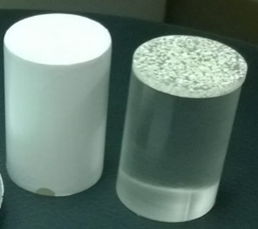


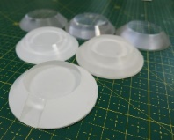
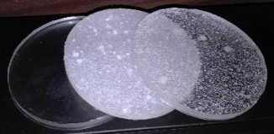

Специальная элементная база
Создан научно-технологический комплекс для разработки и изготовления специальных сцинтилляционных и термолюминесцентных детекторов ионизирующего излучения.
Детектор тепловых нейтронов
Сцинтилляционные пластины
Сцинтилляционная пленка
Детекторов быстрых нейтронов
ТЛД бета-,гамма-излучения
Детекторы бета-излучения для «кожной» дозиметрии
13

Slide 14
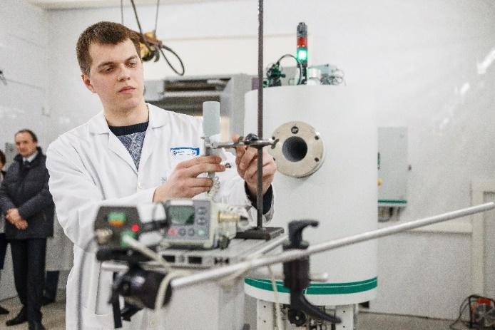
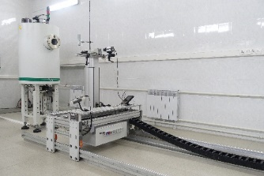
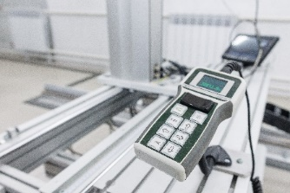
Центр метрологии и испытаний
АО «СНИИП» определен отраслевым центром по метрологии ионизирующего излучения и аккредитован в Росаккредитации на следующие виды деятельности:
Поверка средства измерений (СИ)
Испытания СИ в целях утверждения типа
Испытания с целью оценки (подтверждению) соответствия нормативным требованиям
Метрологическая экспертиза ТД
14

Slide 15
Проблемные вопросы и направления развития измерительных задач ядерного приборостроения
 | Измерительные задачи | Проблемные вопросы , направления развития
1 | Измерение характеристик фотонного излучения | 1.Метрология – низкофоновые измерения, аттестованные поля свыше 100 Гр/ч (100 Зв/ч), метрология гамма-излучения с энергиями свыше 1,33 МэВ; 2. Развитие технологии детекторов; 3. Создание отечественных рабочих эталонов ионизационных камер.
2 | Нейтронные измерения | 1.Метрология во всех энергетических диапазонах; 2.Отсутствие рабочих эталонов спектрометров нейтронов; 3.Развитие работ по дозиметрии нейтронов.
3 | Контроль/измерение поверхностного радиоактивного загрязнения | 1.Выпуск и аттестация образцовых источников с нормированной неравномерностью плотности потока частиц (рабочий эталон радиометра поверхностной активности) 2. Оптимизация конструкций установок и методов измерений.
4 | On-line измерения ОА р/а аэрозолей | 1.Проведение испытаний в целях утверждения типа САИ (в ранге эталонного СИ); 2.Совершенствование методов компенсации влияния на измерения радона, ИРГ;
5 | On-line измерения ОА йода –131 | 1.Аттестация и запуск в работу генератора р/а йода; 2.Совершенствование методов компенсации влияния на измерения сопутствующих радионуклидов;
15

Slide 16
Проблемные вопросы и направления развития измерительных задач ядерного приборостроения (окончание)
 | Измерительные задачи | Проблемные вопросы , направления развития
6 | Измерение ОА инертных р/а газов | 1. Ограниченные возможности приобретения образцовых источников ИРГ по номенклатуре и активности. Паспортизованная активность устанавливаемая поставщиком указывается с погрешностью ±30%
7 | Измерение ОА р/а жидких сред | 1. Аттестация и запуск в работу рабочего эталона жидких сред с нормированными значениями объемной активности
8 | Технологическая спектрометрия | 1. Развитие работ по улучшению методического обеспечения on-line спектрометрических измерений; 2. Совершенствование работы пробоотборных трактов в автоматическом режиме
9 | Паспортизация РАО | 1. Метрологическое обеспечение измерений при паспортизации высоко и сверх – высокоактивных радионуклидов; 2. Создание мобильных комплексов паспортизации
10 | САС СЦР | 1. Нейтронная дозиметрия; 2. Создание аппаратурных комплексов мобильного развертывания
16

Slide 17
Научно-технические направления развития ядерного приборостроения
Расширение функциональных возможностей
●повышения уровня диагностики процессов и оборудования ядерных технологий;
●выявления на ранних стадиях критичных аномалий и предаварийных состояний;
●прогнозирование возникновения/развития аварийной ситуации и формирование рекомендаций по
проведению противоаварийных мероприятий.
Метрология
●увеличение межповерочного интервала для СИ.
●развитие методов встроенного мониторинга МХ измерительных каналов.
●расширение номенклатуры образцовых источников ИИ для различных видов радиационных измерений
Повышение «интеллекта»
●сохранение требуемого объема измерений в ИИС при частичных отказах аппаратуры;
●глубокая диагностика аппаратуры (90-99%);
●адаптивное изменение структуры ИИС на объекте, с учетом новых эксплуатационных и измерительных требований;
●изменение параметров измерительных и управляющих каналов в условиях функционирования объекта,
в том числе в аварийных условиях.
Новые технологии
●Поэтапная реализация сквозного цифрового процесса «Разработка» с интегрированием модулей: «Физика» –
«Ядерная электроника» – «Конструирование» – «Моделирование» – « Метрология – Испытания» - «Архив» –
«Анализ эксплуатации» – «Улучшения/модернизация-НИОКР»;
●решение задач моделирования детекторов, блоков и устройств детектирования, пробоотборных трактов;
●разработка прикладных решений для реализации методов цифровой обработки сигналов детекторов
различного типа и их идентификации в режиме реального времени.
Специальная элементная база
●развитие работ по новым типам сцинтилляторов, включая ЖС;
●развитие/воссоздание отраслевой научно-технологической базы полупроводниковых детекторов;;
●развитие работ по углубленному изучению границ применимости перспективных п/п структур и сцинтилляторов;
●развитие работ по решению критических вопросов в части ФЭУ и SiPM;
●создание в рамках импортозамещения электрометрических, малошумящих ОУ и сверх быстродействующих АЦП с частотой дискретизации на уровне 1 ГГц.

Slide 18
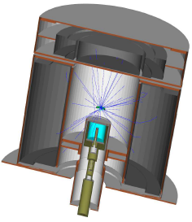
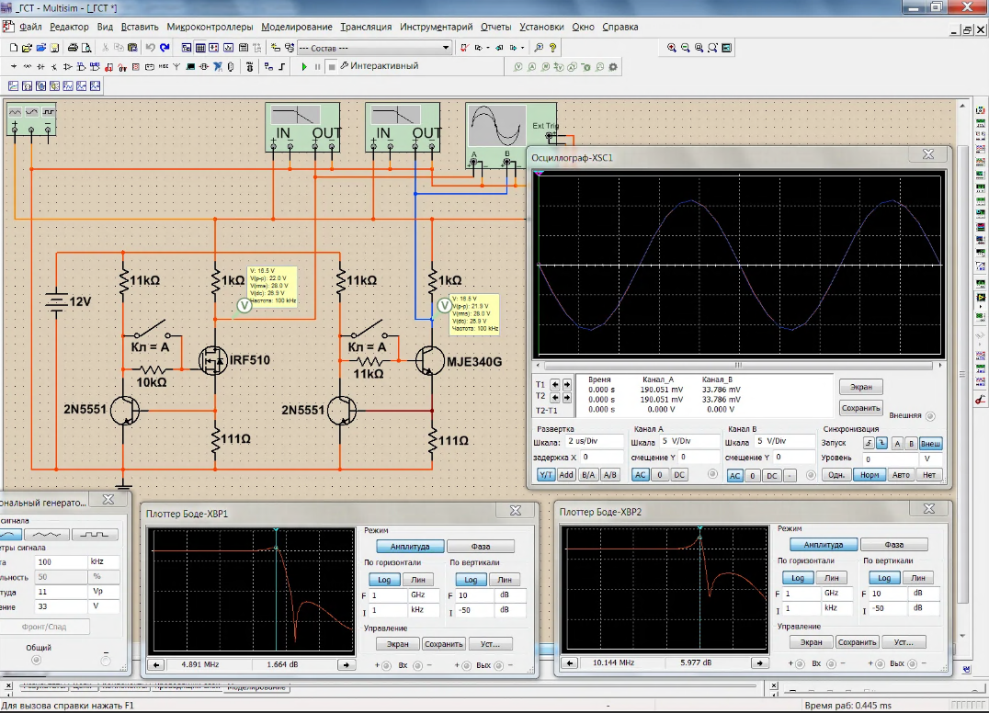
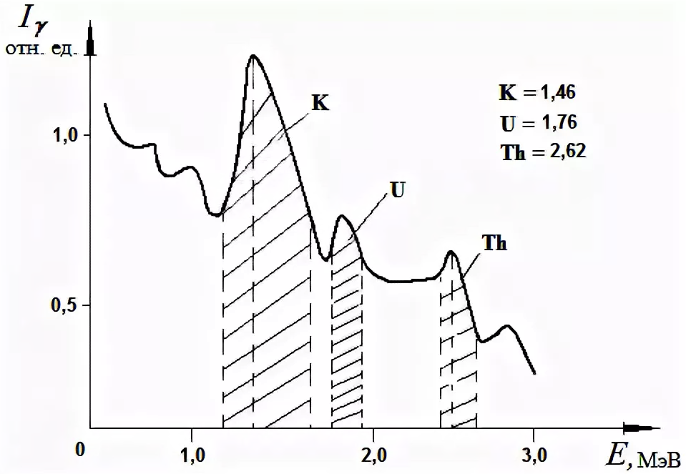
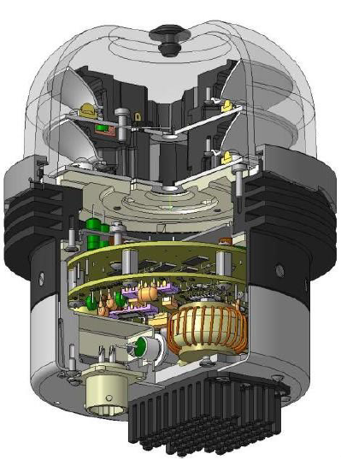
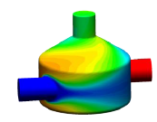
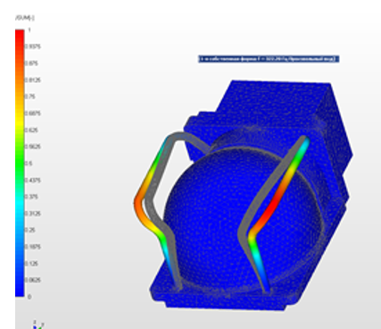
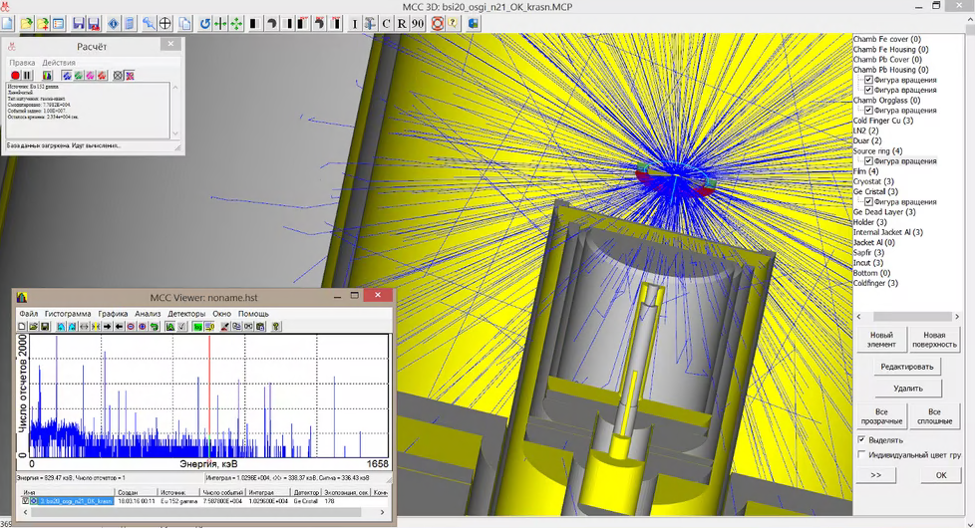
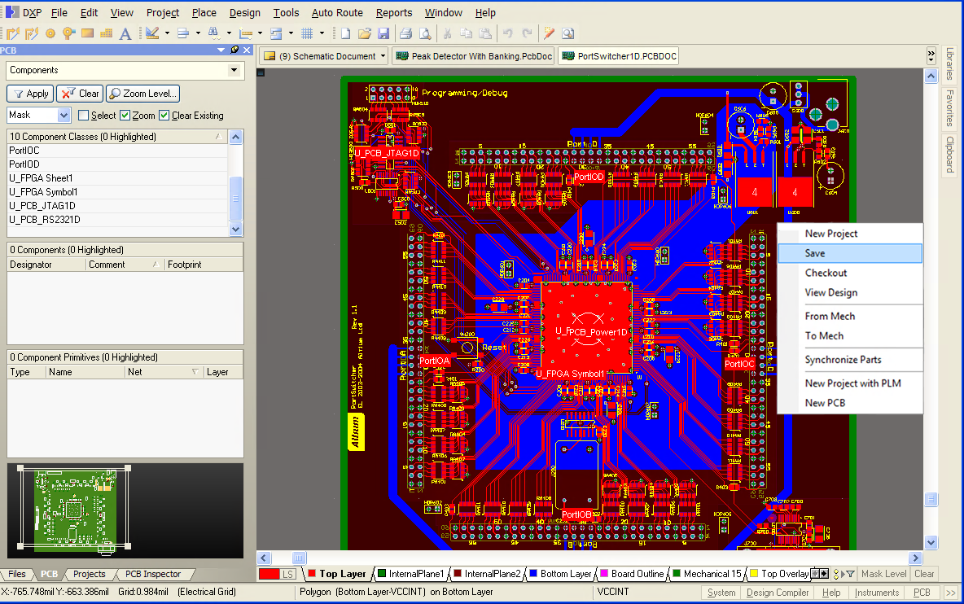
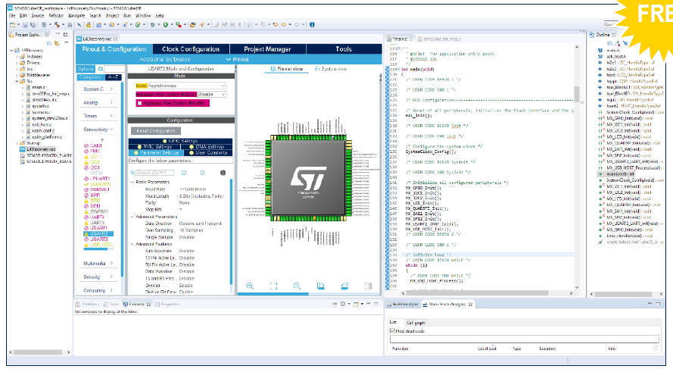
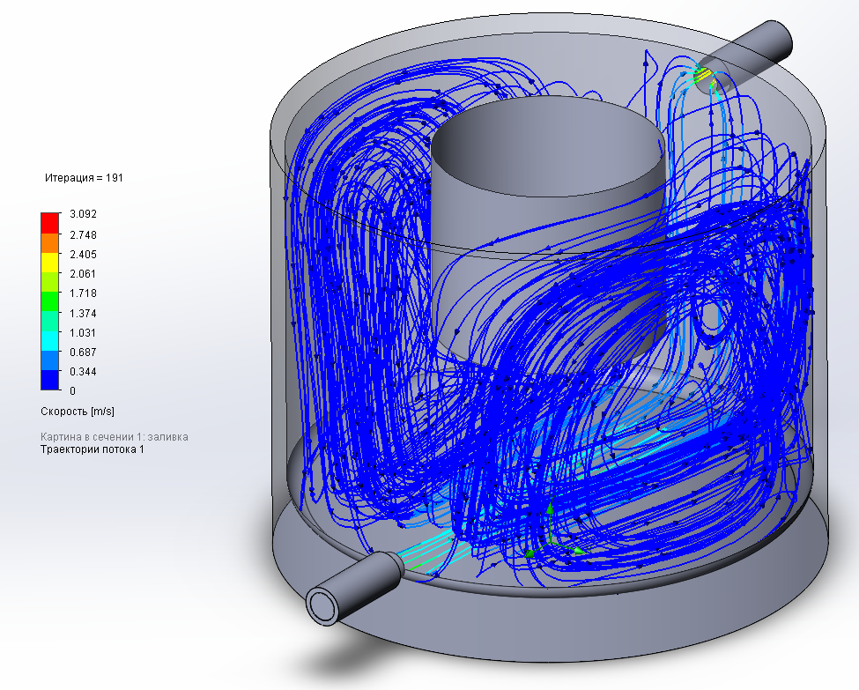
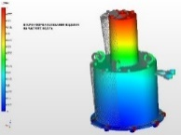
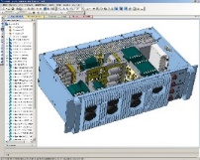
Цифровизация этапов разработки изделий ядерного приборостроения
Моделирование физических
процессов
взаимодействия
ИИ с веществом
Схемотехническое
моделирование
электронных схем, разработка печатных плат
Моделирование и анализ течений жидких и газообразных сред, воздействия ВВФ
Выполнение расчетов на воздействие ВВФ (сейсмика, вибрация, температура, удары)
Разработка ПО, математическая обработка
Проектирование в САПР, разработка КД
моделирование процессов взаимодействия ИИ с веществом детектора
схемотехническое моделирование электронных схем
визуализация спектра
моделирование и анализ течений жидких и газообразных сред
линейный, нелинейный статический расчет
проектирование устройства в САПР в формате 3D
моделирование работы устройств в условиях эксплуатации
оптимизация параметров схемы
учет фоновых / мешающих излучений
анализ моделей турбулентности, теплообмена
расчет собственных частот
проверка собираемости разрабатываемых устройств
расчет, моделирование и планирование испытаний детекторов
температурный анализ схемы
восстановление исходного спектра гамма-излучения
выбор геометрии измерений, конструкции измерительных камер
расчеты на сейсмостойкость
проверка коллизий (пересечения, зазоры, резьбовые соединения)
выбор геометрии измерений
анализ надежности схемы
адаптивная фильтрация
моделирование воздействия ВВФ
анализ соединений в конструкциях
проверка моделей на технологичность
расчет радиационных защит
размещение компонентов и проведение трассировки
разработка встраиваемого и прикладного ПО
расчет тепловыделения и теплоотвода
расчет вибростойкости, ударостойкости
оформление чертежей, спецификаций
выбор детектора
разработка конструкции печатных плат
разработка технологического ПО
моделирование EMI/EMC
расчеты термопрочности и теплопроводности
проверка чертежей на соответствие ГОСТ
18

Slide 19
Организационно-технические задачи развития ядерного приборостроения
Повышение эффективности управления проектами ядерного приборостроения
● улучшение качества взаимодействия с проектными, уполномоченными и эксплуатирующими организациями на всех стадиях реализации проектов;
● внедрение типовых технических решений и унификация оборудования;
● упрощение и сокращение длительности процедур оценки соответствия во всех формах;
● межпроектная унификация требований к аппаратуре и технической документации.
Производство
● совершенствование механизмов производственной кооперации и материально-технического обеспечения;
Стандартизация
● обеспечение соответствия бизнес-процессов конструирования и производства изделий ядерного приборостроения требованиям российских и международных стандартов;
● участие российских экспертов в разработке перспективных стандартов.

Slide 20

Спасибо за внимание!

